Slide 1
我的豬屎Pattern
Rick

Slide 2
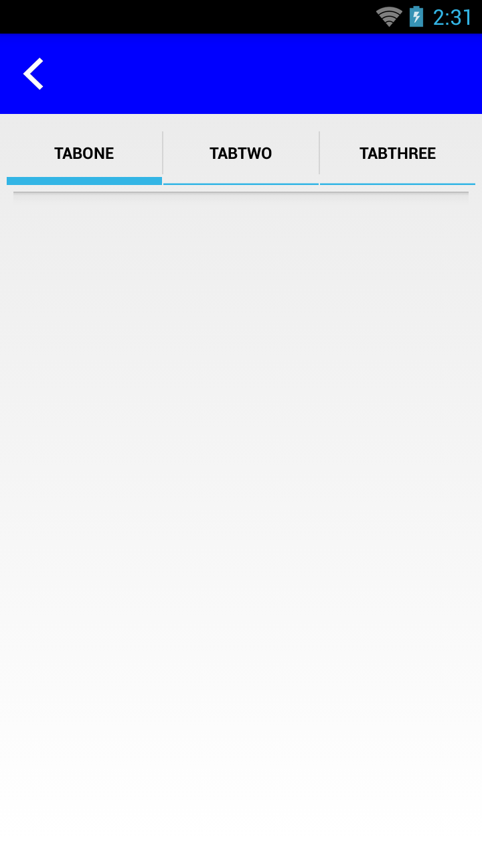
怎麼做出這個畫面?

Slide 3
Activity + TabHost
Activity + FragmentTabHost
Activity + Viewpager + TabHost
Dialog + LinearLayout + View(ViewPager)

Slide 4
Dialog 生命週期
開始
結束

Slide 5
Dialog
開啟速度快
程式碼簡單
省電
管理方便
自動記憶文字、位置

Slide 6
Fragment
切換速度快
較Activity省電
管理方便
可適用各種尺寸的裝置
無法記憶文字、位置

Slide 7
Activity
開啟速度慢
程式碼簡單
耗電
管理不方便
可以記憶文字、位置

Slide 8
不用TabHost該怎麼做Tab?
LinearLayout

Slide 9
LinearLayout addView
View 1
View 2
View 3

Slide 10
Intent限制
1MB的大小限制

Slide 11
不用Intent怎麼做?
Listener

Slide 12

結論
 | Activity | Fragment | Dialog
傳遞資訊 | Intent | Intent | Listener
記憶文字 | 有 | 無 | 有
開啟速度 | 慢 | 很快 | 很快
潮 | 弱 | 潮 | 老梗

